Slide 1
03. 연산자와 제어문

Slide 2
연산자

Slide 3
연산자
아래와 같은 식이 있을 때
age = currentYear - birthYear + 1
age, currentYear, birthYear, 1은 연산 대상이 되기 때문에 ‘피연산자’라고 부름
위 식에서 ‘=‘와 ‘-’, ‘+’은 연산자

Slide 4
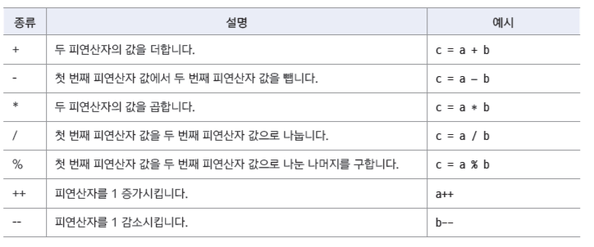
산술 연산자
수학 계산을 할 때 사용하는 연산자
나누기 연산자(/) : 나눈 값 자체
나머지 연산자(%) : 나눈 후에 남은 나머지 값

Slide 5
산술 연산자 - 증감 연산자
증가(++) 연산자 : 변숫값을 1 증가시킴
감소(--) 연산자 : 변숫값을 1 감소시킴
합쳐서 증감 연산자라고 부름
증감 연산자는 단항 연산자
증감 연산자는 연산자가 어느 위치에 붙느냐에 따라
처리 방법이 달라짐
a = 10
sum = a + 5 // 15
a // 10
a = 10
a++ // 10
a // 11
a = 10
++a // 9
a // 9
sum = a++ + 5 // 15
a // 11

Slide 6
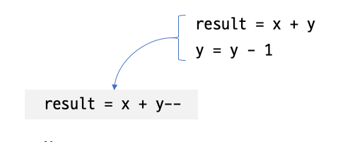
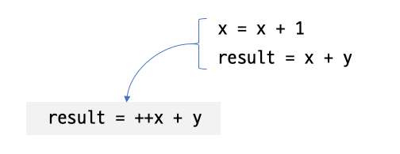
산술 연산자 - 증감 연산자
증감 연산자는 연산자가 어느 위치에 붙느냐에 따라 처리 방법이 달라짐
x = 10, y = 4, result
result = x + y-- // 14
y // 3
result = ++x – y // 8
x // 3

Slide 7
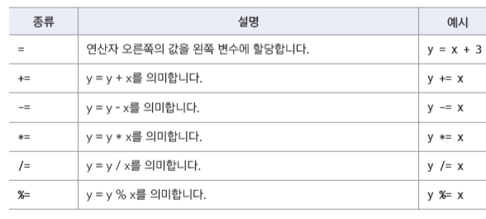
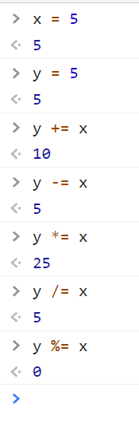
할당 연산자 (대입 연산자)
연산자 오른쪽의 실행 결과를 왼쪽 변수에 할당하는 연산자
산술 연산자와 할당 연산자를 묶어서 표현할 수 있다
x = 5
y = 5
y += x
y -= x
y *= x
y /= x
y %= x

Slide 8
연결 연산자
산술 연산자의 더하기(+)를 연결 연산자로 사용함
문자열과 문자열을 연결하는 연산자
user = prompt(“이름을 입력하세요.”)
alert(user + “님, 안녕하세요?”)
alert(currentYear + "년 현재,\n" + birthYear + "년에 태어난 사람의 나이는 " + age + "세입니다.");
<문제점> 산술 연산자로 사용했는데, 연결 연산자로 인식해서 예상하지 못한 결과가 나옴.
result = 10;
userNumber = prompt(“10보다 작은 수 입력”)
result = result + userNumber // result += userNumber

Slide 9
비교 연산자
피연산자 2개의 값을 비교해서 true나 false로 결괏값 반환
비교 연산자는 조건을 확인할 때 자주 사용하는 연산자
나중에 공부할 AND, OR, || 연산자와 함께 사용해서 복잡한 조건도 체크할 수 있음
== , != | 두 개의 값이 같은지, 같지 않은지 확인
<, <= | 왼쪽 값이 오른쪽 값보다 작은지 혹은 작거나 같은지 확인
>, >= | 왼쪽 값이 오른쪽 값보다 큰지 혹은 크거나 같은지 확인
=== , !== | 두 개의 값이 자료형까지 완벽하게 같은지, 같지 않은지 확인
3 < 4
3 <= 4
3 > 4
3 >= 4

Slide 10


비교 연산자
== 연산자 와 != 연산자
피연산자의 자료형을 자동으로 변환해서 비교
=== 연산자 와 !== 연산자
피연산자의 자료형까지 정확하게 맞는지 비교

Slide 11
비교 연산자
컴퓨터에서 문자를 숫자에 일대일로 대응한 값을 가리킨다.
아스키값을 정리한 표를 ‘아스키 코드 테이블’이라고 하며 인터넷에서 검색할 수 있다
문자열의 비교
피연산자가 문자열이라면 문자열에 있는 문자들의 아스키ASCII값을 비교해서 결정한다.
대략적인 아스키값 순서 : 제어 문자 < 특수 기호 < 숫자 < 영대문자 < 영소문자
“A” > “B” // false (“B”의 아스키값이 더 크므로)
“A” < “a” // true (영소문자의 아스키값이 숫자보다 크므로)
글자가 여러 개인 문자열을 비교할 경우 맨 앞의 문자부터 하나씩 비교한다.
"Javascript" < "JavaScript” // false (소문자 아스키값 > 대문자 아스키값)

Slide 12
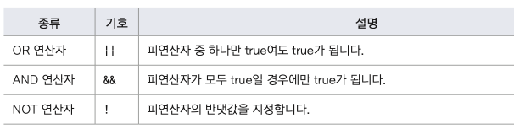
논리 연산자
불리언boolean 연산자라고도 하며 true, false를 처리하는 연산자
프로그램에서 조건을 처리할 때 사용하는 연산자
조건문을 공부할 때 자세히 다룰 예정

Slide 13
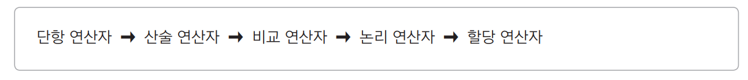
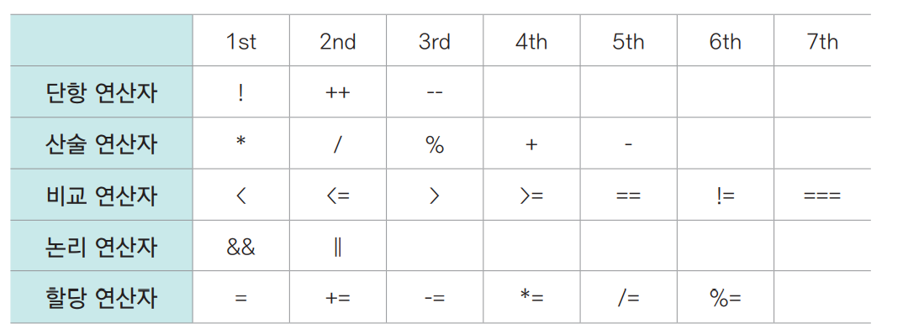
연산자 우선 순위

Slide 14
조건문

Slide 15
if문
괄호 안의 조건이 true이면 { } 사이의 명령을 처리하고,
false 이면 { } 안의 명령 무시하고 다음 명령 처리
if(조건) { 조건이 true일 때 실행할 명령
}

Slide 16
[실습] if문 연습하기
17\age-1.html 문서에서 연습합니다.
age-1.html의 소스는 앞에서 공부했던 나이 계산 소스입니다.
<script>
const currentYear = 2022;
let birthYear;
let age;
birthYear = parseInt(prompt("태어난 연도를 입력하세요. (YYYY)", ""));
age = currentYear - birthYear + 1;
</script>

Slide 17
예) 나이가 20 미만이면 ‘미성년입니다.’라고 표시한 후, 현재 나이를 표시하고
20 이상이면 그냥 현재 나이만 표시하기
<script>
……
age = currentYear - birthYear + 1;
if (age < 20) {
alert("성인이 아닙니다. ")
}
alert(`${currentYear}년 현재,${age}세입니다.`);
</script>

Slide 18
if … else 문
if 문은 결괏값이 true일 때만 실행하므로 true가 아닐 때 명령을 따로 수행할 수 없다.
if~else 문은 if 조건의 결괏값이 true가 아닐 때 실행할 명령을 else 문 다음에 추가한다.
if(조건) { 조건 결괏값이 true일 때 실행할 명령
} else { 조건 결괏값이 false일 때 실행할 명령
}

Slide 19
예) if문 다음에 else 문을 사용해서 20 이상이면 ‘성인입니다.’라고 표시하기
<script>
……
if (age < 20) {
alert("성인이 아닙니다. ")
} else {
alert(“성인입니다.”);
}
alert(`${currentYear}년 현재,${age}세입니다.`);
</script>

Slide 20
if문은 조건을 체크한 후 조건에 맞을 경우에만 if문 안에 있는 명령을 실행하고 바로 다음 명령으로 넘어감
if…else문은 조건을 체크한 후
if문의 명령이나 else문의 명령 중 하나를 실행한 후에야 다음 명령으로 넘어감
명령
명령
조건 체크
false
true
조건 체크
false
true
if문의 명령
if문의 명령
else문의 명령
명령
명령

Slide 21
if … else 문
if(조건) { …
} else { …
}
if … else 문을 계속 연결해서 사용할 수도 있다
둘다 가능
if(조건1) { …
} else if(조건2) { …
} else {
…
}
if(조건) { …
}
else { …
}

Slide 22
[실습] 3의 배수 체크하기
[미리 생각해 보기]
숫자 입력을 어떻게 할까? – prompt() 문
3의 배수를 어떻게 체크할까? – 3으로 나누어 떨어지면 3의 배수, 그외에는 3의 배수 아님
if … else 문을 사용해서 3의 배수일 때와 아닐 때 할 일을 분리
결과는 어떻게 표시할까? – alert()문 (이외에 document.write()나 console.log()도 가능)
1) 프롬프트 문을 사용해 숫자를 입력 받는다
2) 혹시 사용자가 [취소]를 클릭하는 경우도 있으므로, [취소]를 누르지 않았을 때만 실행하자.
3) 숫자를 3으로 나눴을 때 나머지가 0이면 → 3의 배수, 나머지가 0이 아니면 → 3의 배수가 아님.

Slide 23
[실습] 3의 배수 체크하기
1) 프롬프트 문을 사용해 숫자를 입력 받는다
1-1) 프롬프트 창에서 반환한 결괏값을 저장할 변수가 필요하다.
1-2) userNumber 변수에 프롬프트 문 할당
<script>
let userNumber = prompt("숫자를 입력하세요.");
</script>

Slide 24
[실습] 3의 배수 체크하기
1) 프롬프트 문을 사용해 숫자를 입력 받는다
2) 혹시 사용자가 [취소]를 클릭하는 경우도 있으므로, [취소]를 누르지 않았을 때만 실행하자.
2-1) if … else 문 사용
2-2) null인 경우보다 null이 아닌 경우가 많으므로 조건을 ‘null이 아닌 경우’로 지정
<script>
let userNumber = prompt("숫자를 입력하세요.");
if (userNumber !== null) {
}
else {
alert("입력이 취소됐습니다.");
}
</script>

Slide 25
[실습] 3의 배수 체크하기
<script>
let userNumber = prompt("숫자를 입력하세요.");
if (userNumber !== null) {
userNumber = parseInt(userNumber);
if (userNumber % 3 === 0)
alert("3의 배수입니다.");
else
alert("3의 배수가 아닙니다.");
}
else {
alert("입력이 취소됐습니다.");
}
</script>
1) 프롬프트 문을 사용해 숫자를 입력 받는다
2) 혹시 사용자가 [취소]를 클릭하는 경우도 있으므로,
[취소]를 누르지 않았을 때만 실행하자.
3) 숫자를 3으로 나눴을 때
3-1) 나머지 값을 구하려면 나머지 연산자 % 사용
3-2) 프롬프트에서 가져온 값을 숫자로 변환한 후 계산

Slide 26
truthy 값, falsy 값
프롬프트 창에서 값을 입력하지 않고 [확인]을 누른 경우도 체크하려면
값이 입력되었는지를 체크할 때 truthy 값을 사용할 수도 있다.
let input = prompt(“이름을 입력하세요.”)
if (input) { // input에 값이 들어있다면 truthy
alert(`${input}님, 어서오세요.`);
}
else {
alert(`이름을 입력하지 않았습니다. `)
}

Slide 27
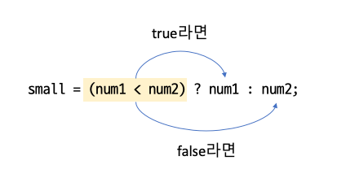
조건 연산자
조건이 하나이고 실행할 명령도 하나일 때 조건문을 간단하게 처리하는 연산자
(조건)? 명령1 : 명령2
if (num1 < num2 ) {
small = num1;
} else {
small = num2;
}
small = (num1 < num2) ? num1 : num2;

Slide 28
[실습] 짝수, 홀수 구분하는 프로그램
[미리 생각해 보기]
사용자가 [취소] 버튼을 클릭했다면 어떻게 해야 할까?
짝수와 홀수는 어떻게 구별할까?
let userNumber = prompt("숫자를 입력하세요");
if ( userNumber !== null) {
userNumber = parseInt(userNumber);
(userNumber % 2 === 0) ? alert (`${userNumber} : 짝수`) : alert(`${userNumber} : 홀수`);
}

Slide 29
switch문
처리할 명령이 많을 경우 switch 문이 편리하다.
switch 키워드 오른쪽에 조건을 확인할 변수 지정
조건값은 case문 다음에 지정
조건값에 맞을 때 실행할 명령은 콜론(:) 다음에 나열
둘 이상의 명령이라면 { } 사용
조건에 맞는 명령을 실행한 후에는 break문을 써서 switch문을 완전히 빠져나옴
case의 값과 일치하는게 없을 경우 default 문 실행
default 문에는 break 문이 없음
switch (변수)
{
case 값1 : 문장
break;
case 값2 : 문장
break;
……
default: 문장
｝

Slide 30
예) 프롬프트 창을 통해서 신청 과목을 숫자로 입력받고 표시하기
let subject = prompt("신청 과목 선택. 숫자만 입력(1-HTML, 2-CSS, 3-Javascript)");
if (subject !== null) {
switch(subject) {
case "1" : document.write("HTML을 신청했습니다.");
break;
case "2" : document.write("CSS를 신청했습니다.");
break;
case "3" : document.write("Javascript를 신청했습니다.");
break;
default : document.write("잘못 입력했습니다. 다시 입력해 주세요.")
}
}

Slide 31
두 가지 이상의 조건 체크하기
두 개 이상의 조건을 체크해야 할 경우에는 논리 연산자를 사용해 조건식을 만들어야 한다.
OR 연산자(||) : 두 개의 피연산자 중 하나라도 true가 있으면 결괏값은 true가 된다.
AND 연산자(&&) : 두 개의 피연산자 중 false가 하나라도 있으면 결괏값은 false가 된다.
NOT 연산자(!) : 피연산자의 값과 정반대의 값
피연산자1
피연산자2
op1 | op2 | op1 || op2 | op1 && op2 | !op1
false | false | false | false | true
false | true | true | false | true
true | false | true | false | false
true | true | true | true | false

Slide 32
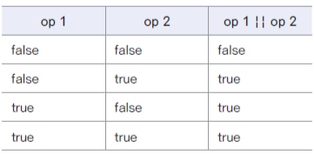
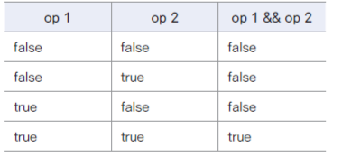
OR 연산자 (||)
AND 연산자 ( && )
피연산자 중 true가 하나라도 있으면 결괏값 true
피연산자 중 false가 하나라도 있으면 결괏값 false
a = 10
b = 20
a > 10 || b > 20
a <= 10 || b > 20
a < 10 || b <= 20
a <= 10 || b <= 20
a = 10
b = 20
a > 10 && b > 20
a <= 10 && b > 20
a < 10 && b <= 20
a <= 10 && b <= 20

Slide 33
(예) 입력한 두 개의 숫자가 모두 짝수인지 체크하기
const num1 = parseInt(prompt("첫번째 양의 정수 : "));
const num2 = parseInt(prompt("두번째 양의 정수 : "));
let str;
// AND 연산. 둘다 true여야 결괏값 true
if (num1 % 2 === 0 && num2 % 2 === 0) {
str = "두 수 모두 짝수입니다." ;
} else {
str = "짝수가 아닌 수가 있습니다.";
}
alert(str);

Slide 34
단축 평가값 활용하기
조건식은 왼쪽에서 오른쪽으로 진행하면서 처리한다.
첫 번째 조건만 보고도 true인지, false인지 결정할 수 있다면 좀 더 빠르게 조건식을 처리할 수 있음
두 가지 이상의 조건을 함께 체크하는 조건식을 만들 때에는 첫 번째 조건을 보고 빠르게 판단할 수 있도록 작성하는 것이 좋다.
let x = 10
let y = 20
if ( x > 15 && y > 15) alert("둘 다 15보다 큽니다.") // y > 15는 실행하지 않음
if ( y > 15 || x > 15) alert("둘 중 하나는 15보다 큽니다.") // x > 15는 실행하지 않음

Slide 35
반복문

Slide 36
반복문
반복문은 같은 동작을 여러 번 실행하기 위해 사용하는 문이다.
반복문을 사용하면 불필요하게 여러 명령들을 늘어놓지 않아도 명령을 반복 실행할 수 있다.
그만큼 소스도 깔끔해지고 소스가 짧아지는만큼 실행도 빨라진다.

Slide 37
for 문
자바스크립트에서 가장 많이 사용하는 반복문
조건값이 일정하게 커지면서 명령을 반복 실행할 때 편리하다.
for문에서는 몇 번 반복했는지 기록하기 위해 카운터를 사용하고 for문의 첫 번째 항에서 카운터 변수를 지정한다.
for (초깃값; 조건; 증가식) { ... }
초깃값은 처음에 한 번만 할당하고 조건 체크와 명령 실행, 증가식을 계속 반복한다!
초깃값: 몇 번 반복할지 지정하는 카운터 변수를 선언하고 초기화한다. 초깃값은 0이나 1부터 시작한다.
조건: 문장을 반복하기 위해 체크할 조건 부분. 이 조건을 만족해야 for문에 있는 명령을 반복할 수 있다.
증가식: 문장을 실행한 후 카운터 변수를 증가시키는 부분. 보통 카운터값을 하나 더 증가시킴

Slide 38
for 문
1부터 10까지 순서대로 콘솔 창에 표시하는 for문을 생각해 보자
카운터 변수 선언 및 할당
대부분 카운터 변수를 i로 사용한다. 1부터 시작하자.
2) 조건을 지정한다.
여기에서는 10까지 표시 (끝나는 값 10 포함)
3) 카운터 값 증가시키기. 1씩 증가
4) 실행할 명령 작성. 콘솔 창에 i값 표시. 줄바꿈 필요하면 넣기
for(let i = 1; )
for(let i = 1; i <= 10; i++)
for(let i = 1; i <= 10; i++)
for(let i = 1; i <= 10; i++) {
console.log(i + ‘\n’);
}

Slide 39
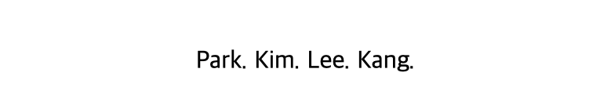
(예) 배열에서 값 가져오기
배열의 인덱스를 사용해서 배열 요소 값에 접근할 수 있다.
배열 인덱스는 0부터 시작!
언제까지 반복할까? → 배열 요소의 갯수만큼 → 배열 갯수는 length 속성에 들어 있다.
const students = ["Park", "Kim", "Lee", "Kang"];
for (let i = 0; i < students.length; i++) {
document.write(`${students[i]}, `);
}

Slide 40
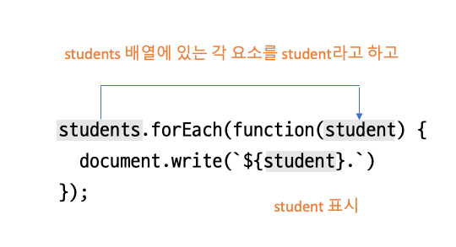
forEach 문
배열의 크기(length)가 정해져 있지 않을 경우에 사용한다.
콜백 함수란 다른 함수 안에 사용할 수 있는 함수를 가리킴
배열명.forEach(콜백 함수) { ... }
예) 배열 요소의 값 표시하기
const students = ["Park", "Kim", "Lee", "Kang"];
students.forEach(function(student) {
document.write(`${student}. `)
});
ES6의 화살표 함수를 사용하면 더 간단히 표현 가능
const students = ["Park", "Kim", "Lee", "Kang"];
students.forEach(student => document.write(`${student}. `));

Slide 41
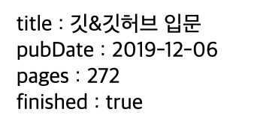
for…in문 사용해서 객체 값 가져오기
객체에서 사용할 수 있는 반복문.
for…in문은 반복해서 객체의 키를 가져온다.
각 키의 값을 알고 싶다면 가져온 키를 사용해서 객체에 접근한다.
배열도 객체이기 때문에 배열에서도 for…in문을 사용할 수 있다.
for (변수 in 객체) { ... }
const gitBook = {
title : "깃&깃허브 입문",
pubDate : "2019-12-06",
pages : 272,
finished : true
}
for(key in gitBook) {
document.write(`${key} : ${gitBook[key]}<br>`);
}

Slide 42
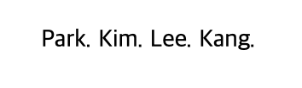
for…of문 사용해서 반복 가능 객체 값 가져오기
문자열이나 배열처럼 그 안의 값이 순서대로 나열되어 있는 객체를 이터러블(iterable) 객체라고 함.
이터러블 객체에서는 for…of 문을 사용할 수 있다.
for (변수 of 객체) { ... }
const students = ["Park", "Kim", "Lee", "Kang"];
// students에 있는 student가 있는 동안 계속 반복
for (let student of students) {
document.write(`${student}. `);
}

Slide 43
for문 중첩하기
for문 안에 또다른 for문을 사용하는 것을 “중첩한다”고 한다.
(예) *가 30개 표시되는 줄을 5개 만들려면?
for(let k = 0; k < 5; k++) {
for(var i = 0; i < 30; i++)
{
document.write(‘*’); }
document.write(‘<br>’); // 줄바꿈
}
다른 for문의 카운터 변수와 겹치지 않게
바깥쪽 for문 실행 (k = 0)
안쪽 for문을 실행해 30번 반복하고 빠져나온다.
<br> 태그를 추가해서 줄을 바꾼다.
바깥쪽 for문의 조건식이 false가 될 때까지 반복한다.

Slide 44
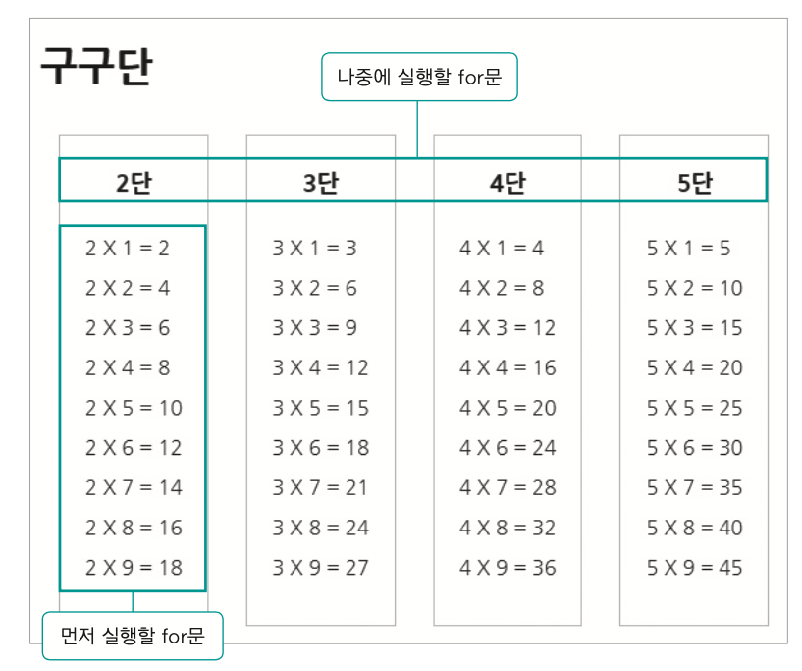
[실습] 구구단 만들기
구구단은 1단부터 9단 까지 이루어져 있고,
각 단은 1부터 9까지의 곱으로 이루어짐.
→ 중첩된 for문을 사용해서 작성
안쪽 for문
각 단에서 1부터 9까지 곱하는 부분
카운터 변수를 j로 놓고 for문 작성
바깥쪽 for문
구구단의 ‘단’에 해당하는 부분
카운터 변수를 i로 놓고 for문 작성

Slide 45
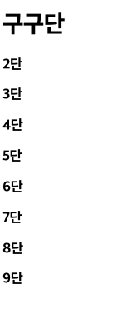
[실습] 구구단 만들기
for(var i = 2; i <= 9; i++) { // 2단부터 9단까지
document.write(“<h3>” + i + “단</h3”>);
for (var j = 1; j <= 9; j++) { // 1부터 9까지
}
}

Slide 46
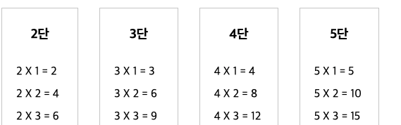
[실습] 구구단 만들기
‘단’을 나타내므로,
i변수 사용
i * j
화면에 표시하기 위한 소스
‘곱하는 값’을 나타내므로, j변수 사용
i +" X " + j + " = " + i * j + "<br>"
또는
`${i} X ${j} = ${i * j}<br>`

Slide 47
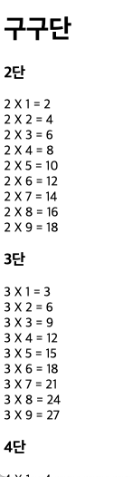
[실습] 구구단 만들기
for(var i = 2; i <= 9; i++) { // 2단부터 9단까지
document.write(“<h3>” + i + “단</h3”>);
for (var j = 1; j <= 9; j++) { // 1부터 9까지
document.write(`${i} X ${j} = ${i * j}<br>`);
}
}

Slide 48
[실습] 구구단 만들기
구구단을 가로로 배치하려면? → CSS 사용
<head>
<meta charset="UTF-8">
……
<title>구구단 - for문</title>
<link rel="stylesheet" href="css/gugudan.css">
</head>
for(var i = 2; i <= 9; i++) {
document.write("<div>");
document.write("<h3>" + i + "단</h3>");
for (var j = 1; j <= 9; j++) {
document.write(`${i} X ${j} = ${i * j}<br>`);
}
document.write("</div>");
}

Slide 49
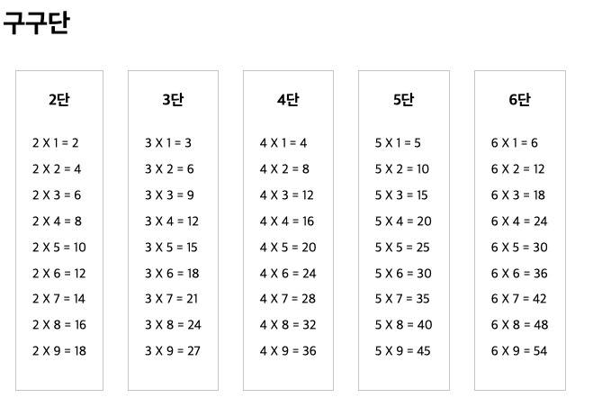
[실습] 구구단 만들기
css\gugudan.css
div {
display:inline-block;
padding:0 20px 30px 20px;
margin:15px;
border:1px solid #ccc;
line-height:2;
}
div h3 {
text-align:center;
font-weight:bold;
}

Slide 50
while 문, do … while 문
while문과 do...while문은 초기값이나 반복 횟수 없이 조건만 주어졌을 때 사용한다.
while
조건이 참(true)인 동안 문장 반복
조건부터 체크한 후 true일 경우에만 반복
조건이 false라면 한 번도 실행하지 않음
do … while
일단 문장을 한번 실행한 후
조건이 참(true)인 동안 문장 반복
조건이 false라도 최소한 한번은 실행됨
while (조건) {
실행할 명령
}
do {
실행할 명령
} while (조건)

Slide 51
let stars = parseInt(prompt("별의 개수 : "));
while(stars > 0) {
document.write('*');
stars--;
}
별의 갯수를 5로 했을 때 → 5개 찍힘
별의 갯수를 0으로 했을 때 → 아무것도 안 찍힘
let stars = parseInt(prompt("별의 개수 : "));
do {
document.write('*');
stars--;
} while(stars > 0)
별의 갯수를 5로 했을 때 → 5개 찍힘
별의 갯수를 0으로 했을 때 → 1개 찍힘

Slide 52
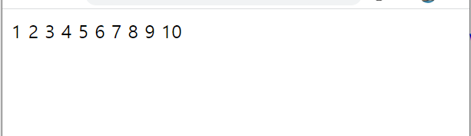
break문
반복문은 주어진 조건에 따라 문장을 반복하기 때문에 종료 조건이 돼야 반복이 끝남.
종료 조건이 되기 전에 반복문을 빠져나와야 한다면? → break문 사용
(switch문에서도 case에 맞는 값이 있을 경우 명령 실행 후 break문을 사용해 switch문 빠져나옴)
break
예) 숫자 1부터 50까지 화면에 표시하다가 10에서 멈추게 하려면??
let n = 50;
for(let i = 1; i <= n; i++) {
document.write(`${i} `);
if (i === 10) {
break;
}
}

Slide 53
continue문
특정 조건이 됐을 때 실행하던 반복 문장을 더 이상 실행하지 않고 반복문의 맨 앞으로 되돌아감
→ 반복 과정을 한 차례 건너뛰게 됨.
continue
예) 숫자 1부터 10까지 중에서 짝수만 표시하려면??
for(let i = 1; i <= 10; i++) {
if (i % 2 === 1) {
continue;
}
document.write(`${i}<br>`);
}

